Slide 1
Ismael Moreira 🧩
Introdução ao React Native
Mobile specialist

Slide 2
Mais sobre mim
Formado em Engenharia de Software
Fundador e Prof. do Catapulta
Mobile specialist na Fleye
Como me encontrar:
linkedin: Ismael Moreiraa🧩
GitHub: ismaelsousa
Insta: ismaelmoreiraa

Slide 3
Objetivo do curso
Neste curso vamos aprender o básico necessário para iniciar o desenvolvimento com react native. Ao final, você terá entendido como o React Native funciona e como seguir nos estudos.

Slide 4
Pré-requisitos
Lógica de programação
Javascript
Vs Code
Git

Slide 5
Percurso
Aula 1
Conhecendo o React Native
Aula 2
Conhecendo os componentes
Aula 3
Setup

Slide 6
Percurso
Aula 5
Iniciar um projeto
Aula 6
Criar tela de profile

Slide 7


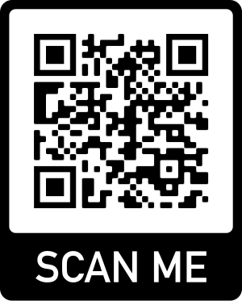
Dúvidas durante o curso?
> Fórum do curso
> Comunidade online (Discord)

Slide 8

Nos vemos na próxima aula!

Slide 9
Aula 1
Conhecendo o React Native
// Fundamentos

Slide 10
Objetivos
O que é o RN?
Qual a origem?
O que é Cross Platform?
Quais as vantagens?

Slide 11
O que é RN?

Slide 12
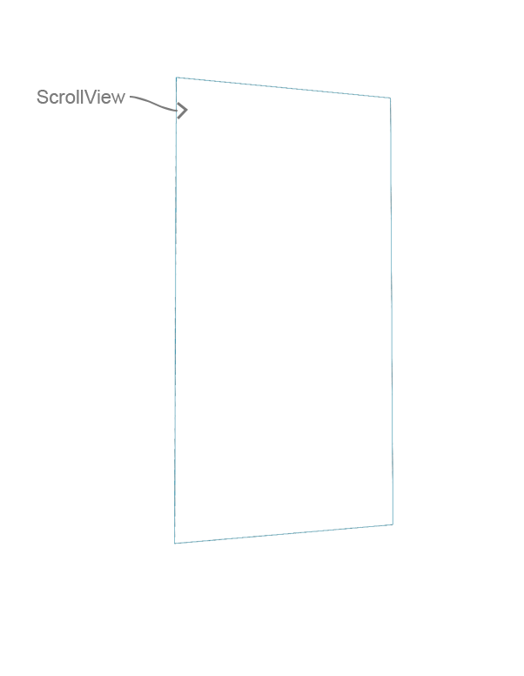
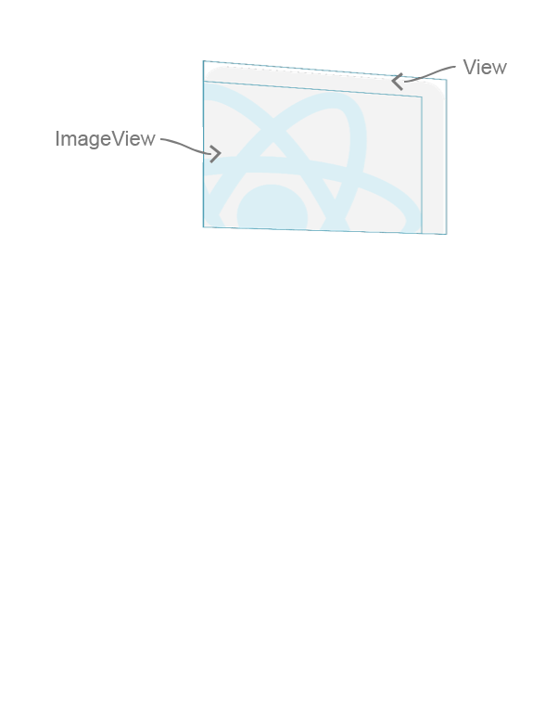
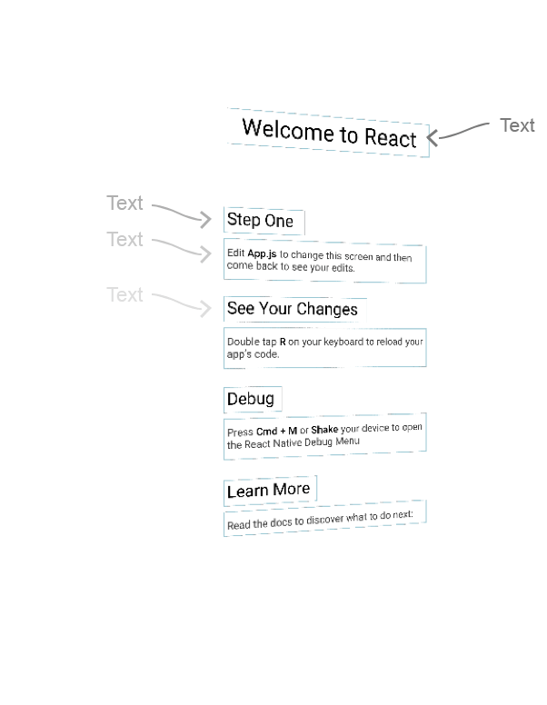
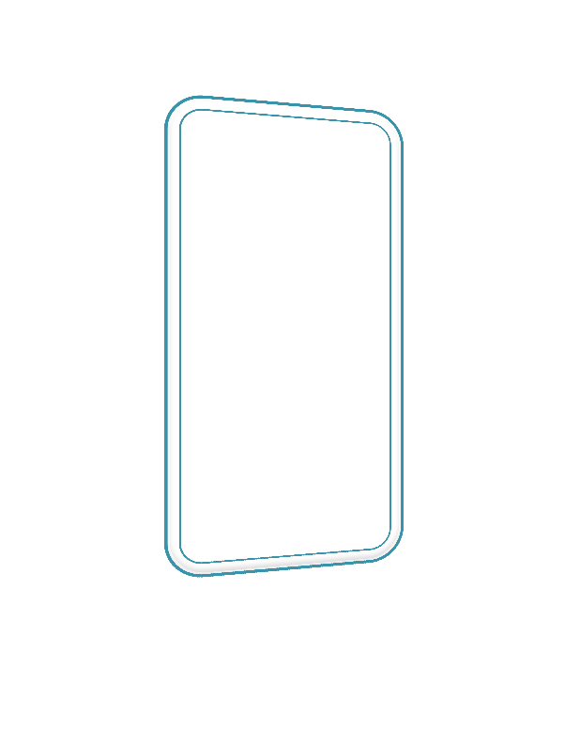
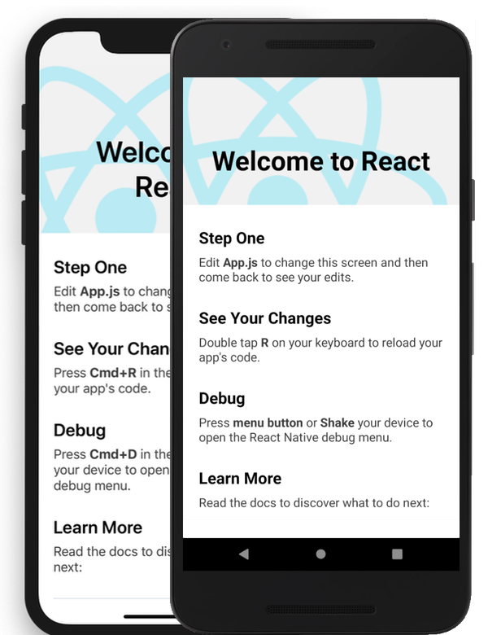
O que é RN?
Framework

Slide 13







Qual a origem?
Facebook (2015)

Slide 14
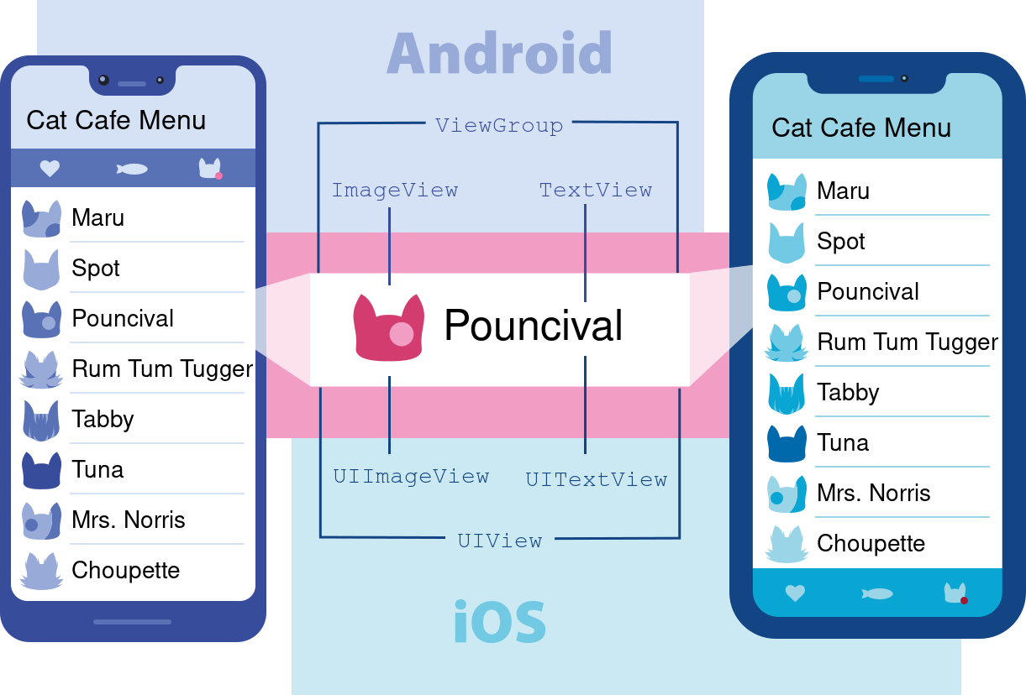
O que é Cross Platform?

Slide 15
Quais as vantagens?
Desenvolvimento rápido
Seguro, muito tempo no mercado
Vagas

Slide 16
Links Úteis:
GitHub: https://github.com/ismaelsousa
React Native: https://reactnative.dev/
Setup: https://reactnative.dev/docs/environment-setup

Slide 17
Dúvidas durante o curso?
> Fórum do curso
> Comunidade online (Discord)

Slide 18
Nos vemos na próxima aula!

